Slide 1


Обучение государственных служащих
по вопросам соблюдения прав человека и противодействию стигматизации и дискриминации по отношению к геям, другим МСМ и транс* людям

Slide 2



Блок 1
От стереотипов к дискриминации
Цель: предоставить информацию о том, каким образом стереотипы влияют на принятие решений и становятся причиной дискриминации.

Slide 3

Стереотип
Стереотип — устойчивое, упрощенное представление о ком-либо или чем-нибудь.
Стереотип, как готовая схема восприятия, позволяет человеку сократить время реагирования на изменяющиеся условия окружающего мира.

Slide 4



Стереотипы бывают

Slide 5


Негативный стереотип
Предубеждение

Slide 6

Что такое предубеждения?
Это социальная установка с искаженным (часто негативным) содержанием, вследствие чего человек воспринимает некоторые социальные объекты в искаженном виде.

Slide 7

По отношению к кому чаще всего проявляются предубеждения?

Slide 8

Пирамида ненависти
Истребление «чужих»
Акты насилия
Дискриминационные действия
Избегание нелюбимой группы
Вербальное проявление антипатии

Slide 9
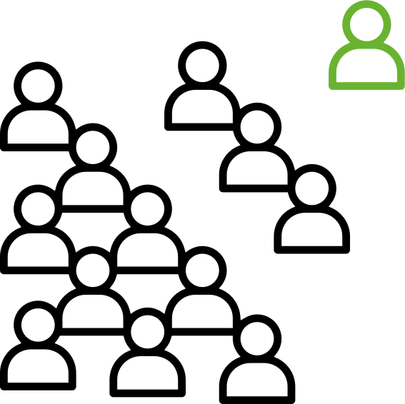
Стигма
Негативная ассоциация человека с чем-либо позорным, не престижным, отталкивающим.
Это явление сродни стереотипу и отличается от него направленностью на качества человека.

Slide 10


Виды проявлений стигмы
Культурная
Институциональная
Личная
Межличностная

Slide 11

Какие у вас ассоциации со словом
ДИСКРИМИНАЦИЯ?

Slide 12

Дискриминация
Действие или бездеятельность, направленные на ограничение прав и свобод человека или социальной группы на основании какого-либо защищенного законом признака (биологического, физического или социального), который присущ этому человеку или группе.

Slide 13
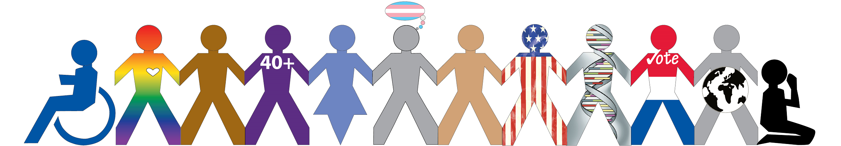
Защищенные законом признаки

Slide 14

Формы дискриминации
Прямая дискриминация
Косвенная дискриминация
Ущемление/притеснение/домогательства
Отказ в разумном приспособление
Положительная дискриминация

Slide 15

Прямая дискриминация
Это ситуация, когда с человеком обращаются хуже, чем с другим лицом, из-за наличия определенного признака.

Slide 16

Косвенная дискриминация
Cитуация, когда практика, правило или критерий, которые применяются одинаково ко всем, влияют на определенных людей хуже, чем на других, из-за наличия у них защищенного признака.

Slide 17

Ущемление/притеснение/домогательство
Это нежелательное для лица поведение, когда кто-то по отношению к нему/ней ведет себя пренебрежительно, оскорбительно или заставляет чувствовать его/ее униженным/ой.

Slide 18

Разумное приспособление
Меры, направленные на устранение «барьеров» во всех общественных местах (рестораны, магазины, больницы, аптеки, государственные и неправительственные организации, и тому подобное), а также политики относительно религиозных обрядов, национальной одежды, политик материнства/отцовства и т.д.

Slide 19

Положительная дискриминация
Политика или принцип, означающий предоставление преимуществ при трудоустройстве, продвижении по службе, получении образования, а также при выдвижении в выборные органы власти представителям групп, традиционно дискриминируемым по признаку пола, национальности, религии, сексуальной ориентации и т.д.

Slide 20

Множественная дискриминация
Это дискриминация одного человека сразу по нескольким признакам.

Slide 21
Спасибо за внимание!
Имя тренера/тренерки

